Slide 1
CENTRE UNIVERSITAIRE DE MILA
INSTITUT DES SCIENCES ET TECHNOLOGIE DEPARTEMENT SCIENCES ET TECHNIQUES
Dynamique des structures 1(DDS1)
(Master1 G.C)

Responsable: Dr. GUETTICHE ABDELHEQ

ANNEE UNIVERSITAIRE 2021- 2022

Slide 2
PROGRAMME DU COURS :
1.Chapitre 01 : Introduction et généralités
Définition d’un problème dynamique:Chargement dynamique, Structure ou système dynamique, degré de liberté d’un système, Coordonnées généralisées .
Procédure générale d’une analyse dynamique: (Modélisation en dynamique, Formulation de l’équation de mouvement, Résolution des équations. différentielles du mouvement, Interprétation et exploitation des résultats)
2. Chapitre 02 : Systèmes à un seul degré de liberté
Formulation de l’équation de mouvement
Vibrations libres: (Vibrations libres non-amorties, Vibrations libres amorties, Le décrément logarithmique)
Vibrations Forcées: Excitation harmonique, Excitation impulsive, Excitation dynamique quelconque.
Réponse au mouvement d’un support: Excitation harmonique du support, Excitation sismique du support
Spectre de réponse.

Slide 3
I.1. PROGRAMME DU COURS :
3. Chapitre 03: Systèmes à plusieurs degrés de liberté:
Formulation des équations de mouvement
Evaluation des matrices [M], [K], [C] et vecteur de force {P}
Matrice de rigidité [K], Matrice de masse [M], Matrice d’amortissement [C], Vecteur des forcesextérieures {P})
Mode d’évaluation :
Contrôle continu : 40% ; Examen : 60%.

Slide 4
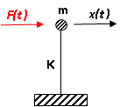

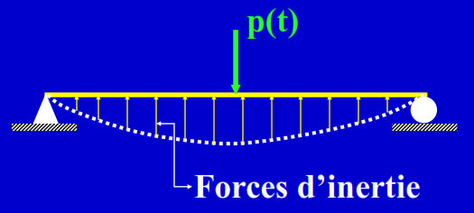
Chapitre 01 : Introduction et généralités
1.Chargement dynamique : Actions qui évoluent au cours du temps (en direction, intensité et/ou position). [Rappel: chargement quasi-statique = forces d’inertie négligeables]
2.Actions dynamiques dans le domaine du génie civil :
Vibrations provoquées par le trafic (trains, camions) charges mobiles d’intensité constante ou non (hypothèse à faire);
- Vibrations provoquées par l’homme: marche, sauts, danse…
- Vibrations provoquées par les machines (machines tournantes…)
- Explosions et impacts
Statique: valeur unique
Dynamique: variable dans le temps
réponse: unique(déformation)
réponse: variable

Slide 5
- Vent: composante moyenne statique + composante turbulente
dynamique
- Séismes: sollicitation par accélération imposée des fondations des structures (composantes verticale et horizontale)
- Houle: cas des structures côtières et off-shore + navires
3. Analyse du comportement dynamique des structures: Avant de présenter les méthodes d’analyse dynamique des structures , il faut éclaircir quelques concepts :
3.1. Etapes d’un problème dynamique:
Caractérisation des actions s'exerçant sur le système
• Modélisation du système
• Mise en équation
• Résolution des équations

Slide 6
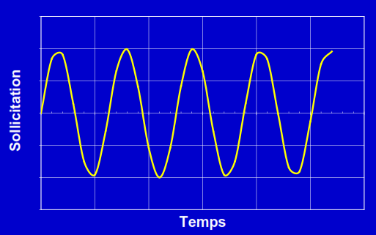
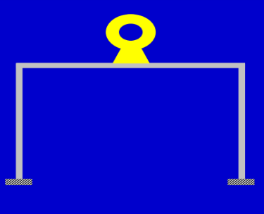

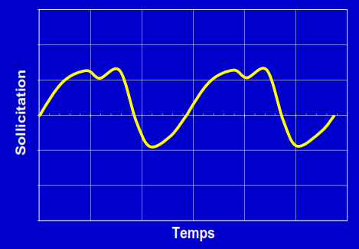
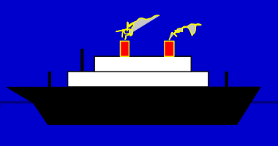
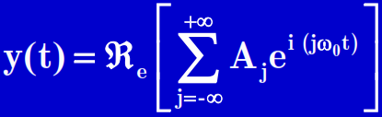
3.2.Caracterisation des actions:
a)Périodique: Harmonique, anharmonique.
Harmonique(fonction sinusoidale): décrit un mouvement oscillatoire au voisinage d’une position d’équilibre stable (machine tournante, système masse-ressort).
Définie par : Amplitude (A) et pulsation (ω)
Anharmonique:
Définie par : Amplitude (A) et pulsation (ω) et on utilise le transformation de Fourier pour résolu l’équation de mouvement
Notes:
D’après l’analyse de Fourier, ce chargement peut être exprimé comme une somme de chargements harmoniques
caractérisés chacun par une amplitude A
j
et une pulsation ω
j
. Un tel
chargement s'écrit sous la forme d'une somme d'harmoniques

Slide 7
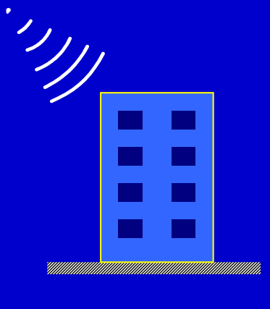
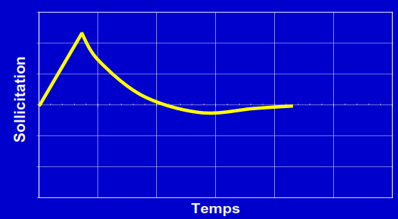

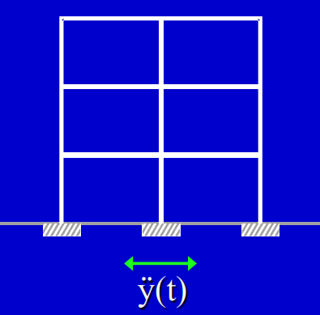
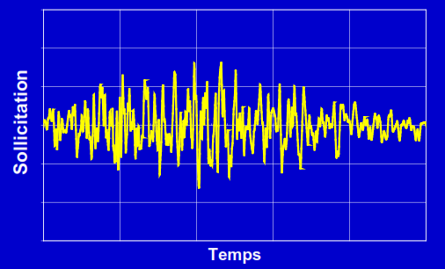
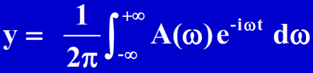
b) Non périodique: les charge qui ne change pas avec le temps. Ces charges peuvent etre soit comme une pulsation étalue sur un période courte(impulsif) comme les charges résultent de l’explosion, soit une pulsation étalue sur une période relativement longue comme les seismes.
Explosion aérienne
Diagramme temporel:
Spectre de choc
Représentation simplifiée :Réponse maximale
séisme
Diagramme temporel:
Transformation de Fourier:
Représentation simplifiée :Réponse maximale
Spectre de réponse oscillateur

Slide 8
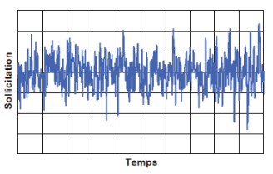
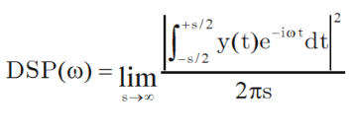
C) Action aléatoire:
Beaucoup des chargements sollicitant les structures (Mécaniques ou de Génie Civil) ne peuvent être définis de façon déterministe par une équation du type .
Ils ne sont généralement connus que par leur valeur moyenne. Il s'agit typiquement des mouvements vibratoires engendrés par le trafic ferroviaire ou routier , le vent, etc. La sollicitation est dite aléatoire et est représentée par sa densité spectrale de puissance. On parle alors de la dynamique stochastique
.
Chargement aléatoire

Slide 9
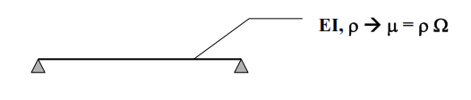


4. Notion Degré de liberté: le nombre de coordonnées nécessaires pour définir la position de toutes les particules de masse d’un système
Hypothèse 1: raideur et masse uniformément réparties sur la longueur + déformée =
fct(x) système continue
Hypothèse 2:Modèle "éléments finis" système à N degrés de liberté
Hypothèse 3: Déformée vibratoire supposée connue et définie par son amplitude système décrit par un seul paramètre (1 degré de liberté)

Slide 10

Donc Pour faire un schéma de calcul deux hypothèses sont utilisés :
- L’approche par concentration des masses.
L’approche des déplacements généralisés.
4.1- L’approche par concentration des masses:
4.2 L’approche des déplacements généralisés: Cette méthode est fondée sur l’hypothèse selon la quelle la déformée d’une poutre simple est représentée en série trigonométrique (série de Fourier). $v\left(x\right)=\sum_{n=1}^{∞}{b_{n}sin\left(\frac{n.π.x}{L}\right).}$
v(x)
x
l
b₁sin(π.x/l)
b₂sin(2π.x/l)
b₃sin(3π.x/l)

Slide 11

5. Théorie des vibrations (aspect cinématique): Le déplacement d’un système oscillatoire simple quelconque s’exprime par la fonction trigonométrique suivante :
$x\left(t\right)=x_{0}.sin\left(ω.t+φ\right)$ (I.1)
x(t) : déplacement mesuré à partir de la position initiale
$x$0 : Amplitude (valeur maximale de x(t))
ω : Pulsation (rad/s)
φ : Déphasage (angle de la phase initiale pour t=0)
- Le temps T minimal d’exécution d’un cycle complet s’appelle période de la vibration. Un cycle complet correspond à la valeur : ω.t = 360°
Dans ce cas T = t == > ω.T = 2.π == > $T=\frac{2π}{ω}$ (I.2)
Le nombre d’oscillation complète se produisant pendent une seconde caractérise la fréquence F de la vibration. F représente donc le nombre de cycles par seconde en Hertz (Hz). $f=\frac{1}{T}=\frac{ω}{2π}$ (I.3)
Connaissant l’équation (I.1), on peut déduire :
La vitesse : $v\left(t\right)=\frac{d\left(x(t)\right)}{dt}=\dot{x}\left(t\right)=x_{0}.ω.cos\left(ω.t+φ\right)$ (I.4)
L’accélération : $a\left(t\right)=\frac{d^{2}\left(x(t)\right)}{dt^{2}}=\ddot{x}\left(t\right)=−x_{0}.ω^{2}.sin\left(ω.t+φ\right)$ (I.5)

Slide 12
En DDS, on classe les problèmes dynamique selon les degrés de liberté et selon le type de système (dissipatif ou conservatif ) et soit forcée ou libre
Système à un degré de liberté(1DDL)
Système à plusieurs degrés de liberté(NDDL)
Nombre
de DDL
SDD(1DDL)
SPD(NDDL)
Système dissipatif
Vibration amortie
C ≠ 0
Si n'importe quelle énergie est perdue dans le frottement ou autre résistance pendant l'oscillation.
Système
Dissipatif ou
conservatif
Si aucune énergie n'est perdue dans le frottement ou autre résistance pendant l'oscillation.
Vibration non amortie C = 0
Système conservatif

Slide 13
Si un système, après une 1ère perturbation (excitation) est laissé vibrer seule, la vibration suivante est connue en tant que vibration libre. Aucune force externe n'agit sur le système. Meilleur exemple d’une vibration libre est le pendule.
Vibration
libre
Causes produisant la vibration
Vibration forcée
Si un système est soumis à une force externe (souvent une force répétitive).
Si toutes les composantes de base d'un système vibratoire (le ressort, la masse, et l'amortisseur), se comportent linéairement, Par conséquent, le principe de superposition s’applique.
Vibration linéaire
Vibration linéaire ou non
Si toutes les composantes de base d'un système vibratoire (le ressort, la masse, et l'amortisseur), se comportent non linéairement, Par conséquent, le principe de superposition ne s’applique pas.
Vibration non linéaire
Ne fait pas partie
du programme

